Slide 1
Association des étudiant.e.s en droit
Depuis 1968

Slide 2
Déroulement de la séance
Informations générales
Présentation de chaque branche de 1ère année
Questions?
Informations complémentaires (contacts, aide à l’apprentissage, outils de travail)
Mot de la fin
Pôle soutien aux étudiants

Slide 3
Informations générales mais importantes !
CC – janvier
Concerne le droit pénal, le droit constitutionnel et le droit civil
La note du CC compte 1/3 de votre note finale si elle est supérieure à votre note d’examen finale.
Sessions d’examens – mai/juin et août/septembre
Conditions de réussite : minimum 24 points sur 36, équivalent de 4.00 de moyenne
Conditions pour refaire l’année : minimum 18 points sur 36, équivalent de 3.00
Tentatives – 3 en tout
Crédits – il suffit d’avoir la moyenne pour avoir tous les crédits (60 crédits en 1ère)
Pour plus d’infos, se référer au Règlement d’études (voir Plan d’études, p. 44 ss).
Pôle soutien aux étudiants
Notes:
C’est bon - ATK

Slide 4
Droit pénal général
Matériaux nécessaires :
Code Pénal, Code de procédure pénale, les textes légaux distribués par le prof (TL)
Les Canevas CA 1 à 5. Faire son propre canevas est fortement conseillé
Conseils pour ce cours:
Aller au cours et aux séances de travail
Préparer les cas pratiques, lire les DB et résumer l’essentiel, compléter canevas grâce aux DB, fiche par article
S’accrocher !
Salle des assistants:
Lydia BOUSHI, Lundi 12h15-14h15, 3028
Alexia BLANCHET, Mardi 14h-16h, 3032
Justine BARTON, Mercredi 14h-16h, 3056
Louise RIVA, Jeudi 9h-11h, 3036
Pôle soutien aux étudiants

Slide 5
Droit constitutionnel
Matériel nécessaire :
Les Grands Bleus (surtout Tome I)
Constitution suisse
Recueil de jurisprudence et de lois
Powerpoints
Conseils pour ce cours:
Avant le cours : Lire le Grand Bleu, le résumer, ou à tout le moins savoir si repérer
Pendant le cours : Compléter ses notes avec ce que dit le prof et les éventuels PPT
Prendre des très bonnes corrections lors des séances de travail
Annoter au maximum la Constitution et les lois
Salle des assistants:
Agata AGLIATI Bureau 5039, Mercredi 14h15-16h
Philippe BARAKAT Bureau 5039, Mardi 14h15 – 16h
Louise VILLARS Bureau 5012, Jeudi 8h15-10h
Pôle soutien aux étudiants

Slide 6
Droit des personnes physiques et de la famille
Matériaux nécessaires :
Annoter les slides OU constituer son propre canevas
Doctrine conseillée : Guillod
Code Civil ET lois nécessaires (cf. Moodle)
Conseils pour ce cours :
Revoir les affirmations faites en cours/anciens QCM sur le site de l’AED
Méthode de travail régulière
Constituer votre propre canevas
Salle des assistants :
Lundis de 12h15 à 14h15 et les jeudis de 8h15 à 10h15.
en présentiel (bureau 4064/4066, Unimail) et
sur zoom (cf. Moodle).
Poser votre/vos question(s) préalablement sur les forums (cf. Moodle).
Pôle soutien aux étudiants
Notes:
C’est bon - ATK

Slide 7
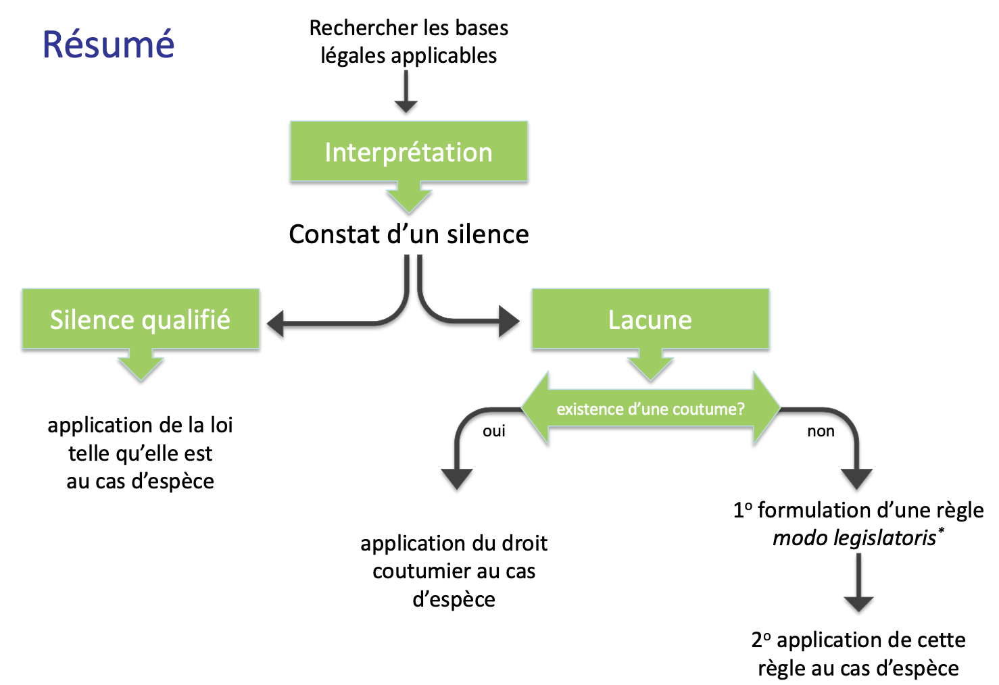
Introduction générale au droit
Cours n°9 : Les lacunes de la loi et leur comblement
Matériaux nécessaires :
Annoter les slides
Synthétiser les cours (exemple ci-contre)
Une feuille A4 recto verso pour l’examen
Conseils pour ce cours :
Revoir les affirmations faites en cours/anciens QCM sur le site de l’AED
Bien maîtriser les articles du CC étudiés en cours
Participer aux exercices de raisonnement et rédaction juridiques
Salle des assistants :
Simon Junod : par mail uniquement : Simon.Junod@unige.ch
Pôle soutien aux étudiants

Slide 8
Fondements romains du droit privé
Matériaux nécessaires :
Dunand/Schmidlin/Winiger, Droit privé romain I et II, 2eme édition, 2012, Genève.
organisation: AUT/PRIN
Examen :
Examen portera sur ce qui a été traité en cours ex cathedra (cours enregistré qui peut être retrouvé sur mediaserver).
Examen sous forme de cas pratiques. Autres modalités d’examen non précisées pour l’instant (open book? durée?).
Conseils pour ce cours:
Pour bien se préparer :
Lire les chapitres correspondant à ce qui est traité en cours.
suivre les séances de cas pratiques du 2ème semestre: inspiration pour l'examen
maîtriser les diapositives du cours + les compléter
forum
refaire les anciens examens sur le site de l’AED + refaire cas pratiques// examen
comprendre les grands principes et leur définitions + exceptions
pas de pièges
Pôle soutien aux étudiants

Slide 9
Fondements romains du droit privé
Heures de réception des assistants : uniquement par téléphone ou sur zoom, en adressant une demande de rendez vous par courriel aux assistants.
Laeticia Gattoni (Laeticia.Gattoni@unige.ch) :le mardi de 08h00 à 09h00
Arnaud Parreaux (Arnaud.Parreaux@unige.ch) : le mercredi de 08h00 à 09h00
Anuka Schubert (Anuka.Schubert@unige.ch ) : le jeudi de 12h00 à 13h00

Slide 10
Histoire du droit
Matériaux nécessaires :
Plan de cours
Textes à commenter
Pas de cartes pour l’examen
Conseils pour ce cours:
Annoter le plan de cours.
Analyser les textes selon les trois critères : identification, objet, portée.
Rattacher chaque carte à une partie du plan de cours.
Session de juin ou session d’août: pas open book
Contact :
Marine Girardin - M5027 - email: Marine.Girardin@etu.unige.ch
Pour contacter le professeur: Romain.Cuttat@unige.ch
Pôle soutien aux étudiants

Slide 11
Questions?
Pôle soutien aux étudiants

Slide 12
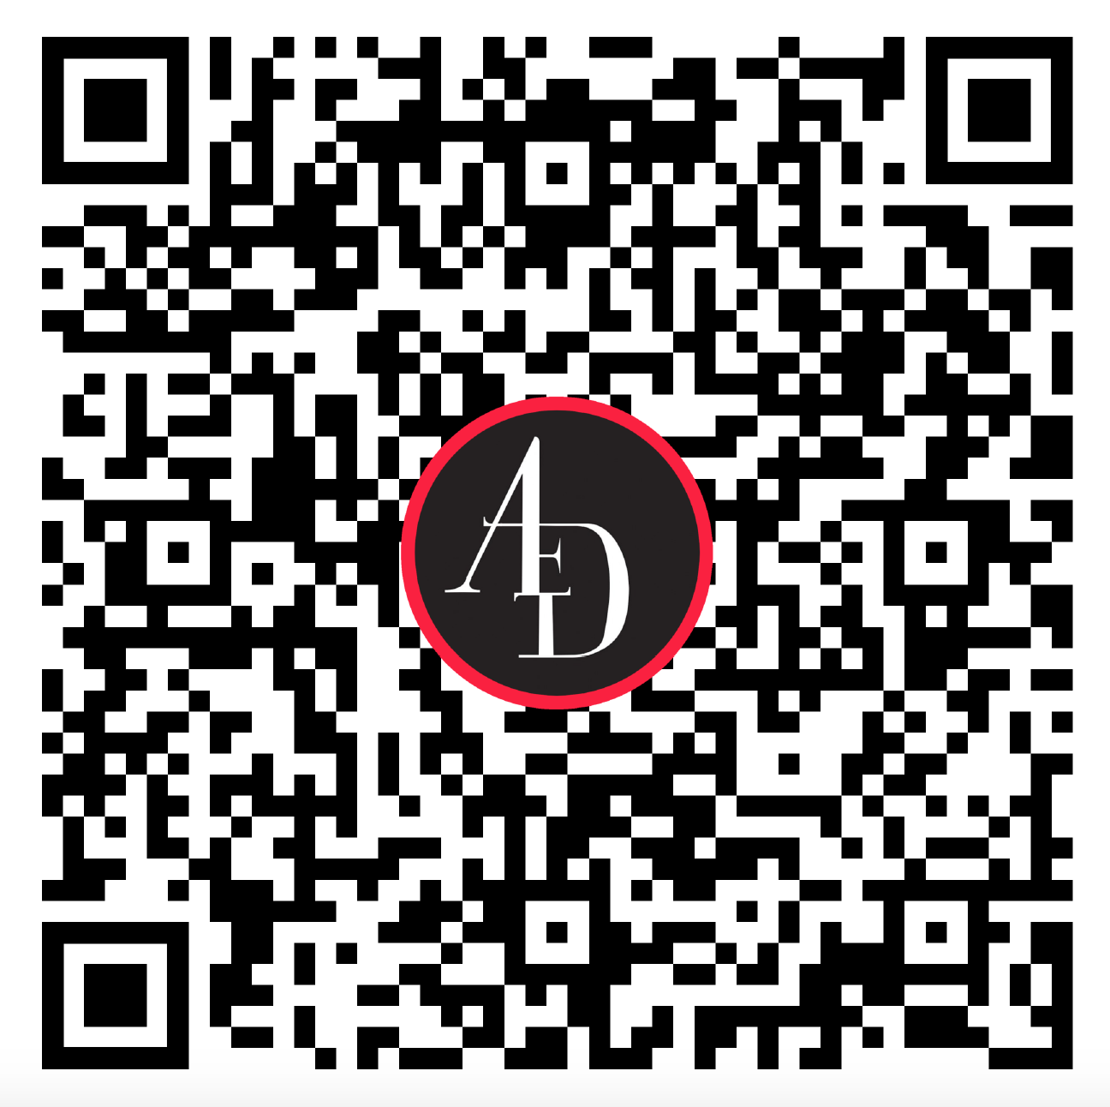
Tremplin des 1ères
Pôle soutien aux étudiants
Notes:
C’est bon - ATK

Slide 13
Informations complémentaires
Conseillères aux études
Mme Bita Bertossa
Numéro de téléphone : +41 22 37 98607
Salle : MAIL 3005
Mme Caterina Gidari Wassmer
Numéro de téléphone : +41 22 37 98563
Salle : MAIL 3003
Adresse mail : conseilleres-droit@unige.ch
https://www.unige.ch/droit/fac/organisation/conseillere/
Secrétariat des étudiants :
Numéro de téléphone : +41 (0)22.379.84.81
Lundi, mercredi et jeudi de 10h à 12h
Salles : M3093
lundi, mercredi et jeudi de 10h15 à 12h15 et mardi de 14h à 16h
Adresse mail : secretariat-etudiants-droit@unige.ch
https://www.unige.ch/droit/fac/organisation/secretariat/
Pôle soutien aux étudiants
Notes:
C’est bon - ATK

Slide 14
REUSSIRDROIT - UNIGE
Quand ? :
Le 18 octobre de 18h15 à 19h45 (la salle sera communiquée ultérieurement)
Les inscriptions sont ouvertes sur Moodle, code REUSSIRDROIT.
Pôle soutien aux étudiants

Slide 15
Installation de l’imprimante et du VPN
Site de l’université :
https://unige.ch
Lien pour installer l’imprimante:
https://catalogue-si.unige.ch/uniflow
Lien pour installer le VPN:
https://catalogue-si.unige.ch/vpn
Pôle soutien aux étudiants
Notes:
C’est bon - ATK

Slide 16
Mot de la fin
Le travail régulier paie toujours !
N’hésite pas à nous demander de l’aide (via Instagram ou e-mail)
L’Assemblée générale de l'AED aura lieu le mercredi 6 octobre à 18h15 en salle MR030. Rejoins-nous dans l’assoc’ si tu le souhaites!
Bonne chance !
Pôle soutien aux étudiants

Slide 17
Bonne chance pour la suite !
www.aed-geneve.ch
aed@unige.ch
@aedunige
AEDGeneve
Notes:
C’est bon - ATK

